Slide 1
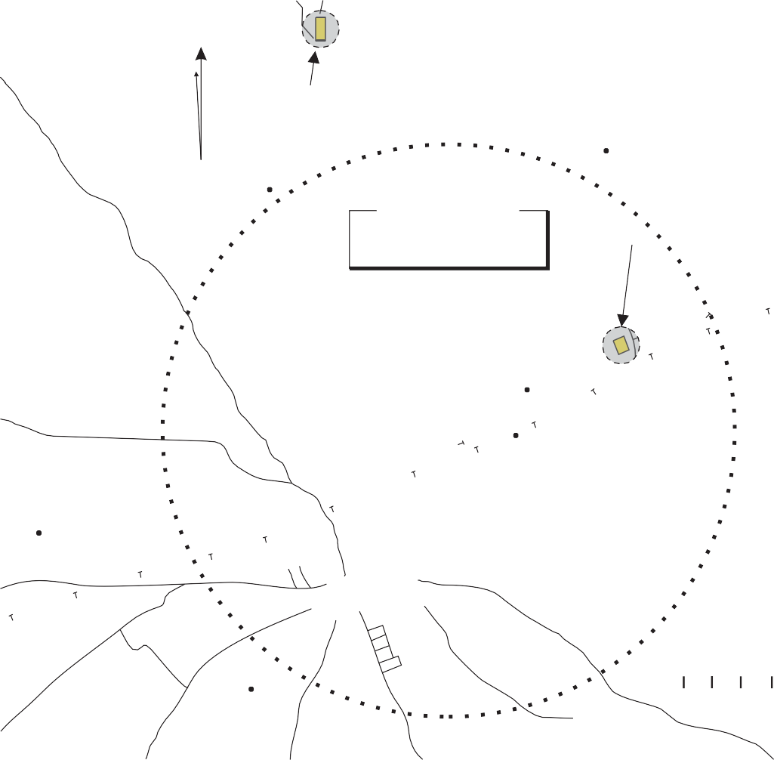
CARTA DE APROXIMACIÓN VISUAL / NO OFICIAL
ELEV AD 1750’ (530m)
INFORMACIÓN DE TRÁFICO 129.975
CAMARENILLA / TOLEDO
L E R N
004° 06’W
004° 05’W
004° 04’W
004° 03’W
004° 02’W
40°
03’N
1848
40°
03’N
NO SOBREVOLAR
ALTITUDES, ALTURAS Y ELEVACIONES EN PIES. DISTANCIAS EN MILLAS NÁUTICAS.
LAS MARCACIONES SON MAGNÉTICAS.
1626
VAR 1°W(2018)
1772
RÍO GUADARRAMA
1815
CAMARENILLA 1000FT AGL/GND
NO SOBREVOLAR
40°
02’N
1805
LÍNEA MEDIA TENSIÓN
40°
02’N
FAUNA SENSIBLE (AVUTARDAS)
24
1785
LED55A
4000ft ALT
1000ft AGL
06
1767
1732
1821
CAMARENILLA
40°
01’N
40°
01’N
0
1 Km
1626
2 Km
1732
1 NM
0
1 NM
004° 06’W
PROCEDIMIENTOS: LLEGADAS
004° 05’W
004° 04’W
004° 03’W 004° 02’W
PROCEDURES:
ARRIVALS
Aircraft bound for Camarenilla and who have radio equipment shall reporting their intentions and position 3 min. before reaching the aerodrome.
The approaches are made flying over the field at 1000' AGL to check the runway in service and join to the North aerodrome trafic circuit.
Las aeronaves con destino Camarenilla, y que dispongan de equipo de radio, notificarán sus intenciones y posición 3 min. antes de alcanzar el aeródromo.
Las aproximaciones se realizarán sobrevolando el campo a 1000’ AGL para comprobar la pista en servicio e incorporar- se al circuito norte de tráfico.
Diseñado y Dibujado por: Miguel Herranz Aprobado por: Miguel Cuchet
Elevaciones y coordenadas obtenidas de Google Earth
OBSERVACIONES Y PRECAUCIONES
Aeródromo restringido especializado. El uso de radio no es obligatorio. Prohibido sobrevolar el pueblo de Camarenilla, así como las edificaciones marcadas en la carta y la zona de fauna
sensible. Además hay gran cantidad de rapaces por la zona.
El aeródromo de Camarenilla está situado dentro de la zona de peligro LED55A, cuyos límites verticales son: 1000’AGL - 4000’ ALT
REMARKS AND CAUTIONS
Aerodrome. The use of radio is not required.
Avoid flying over the village of Camarenilla, the buildings marked on the chart and wildlife area sensitive. Moreover there are a lot of birds of prey in the area.
The Camarenilla AD is located inside of LED55A dangerous zone, whose boundaries uprights are:
1000'AGL - 4000’ ALT
Pendiente de pista
24
06
1720’
1765’

Slide 2
ESPAÑA
ADC - 03-JAN-2012
PLANO DE AERÓDROMO NO OFICIAL
40°01’33’’N
004°04’06’’W
INFORMACIÓN DE TRÁFICO 129.975
CAMARENILLA / TOLEDO
L E R N
ELEV 530 m
ELEVACIONES Y DIMENSIONES EN METROS. LAS MARCACIONES SON MAGNÉTICAS.
ELEV 535
24
VAR 1°W(2018)
ARP 530 m
Circuito al NORTE
365x15 TIERRA
ELEV 525
^{N} MANGA
W E
S
06
RODADURA DE CEMENTO
PLATAFORMA AERONAVES
ZONA PÚBLICO
PARKING INTERIOR DE AERONAVES
LÍNEA DE MEDIA TENSIÓN
Diseñado y Dibujado por: Miguel Herranz Aprobado por: Miguel Cuchet Elevaciones y coordenadas obtenidas de Google Earth
AULAS
OFICINA
HANGARES
HANGARES
ZONA PICNIC Y WC
HANGARES
SERVICIOS DE AERÓDROMO
El aeródromo de Camarenilla cuenta con escuelas de vuelo de ULM, Trike y Autogiro. Servicio de repostaje de combustible, comidas, alojamiento, mantenimiento de ULM, aparcamiento, hangaraje y taxi.
El pueblo de Camarenilla cuenta con piscina que está a 500 metros del campo (abierta los meses de verano).
AERODROME SERVICES
The Camarenilla AD has flight schools of ULM, Trike and Autogyro. Refuelling, meals and lodging, ULM maintenance, parking, hangar and taxi service.
The village has a swimming pool which is 500 meters from the aerodrome. (Opened during the summer months).
Jefe de vuelos: Miguel Cuchet Info: jefedevuelos@gmail.com Tlfn: 670 921 481
Aerodrome Boss: Miguel Cuchet Info: jefedevuelos@gmail.com Tlfn: 670 921 481

